Slide 1
Počítačová grafika
Mgr. Petra Toboříková

Slide 2
Počítačová grafika
obor informatiky, který používá počítače
  k tvorbě umělých grafických objektů
  na úpravu objektů nasnímaných z reálného světa (např. digitální fotografie a jejich úprava, filmové triky)

Slide 3
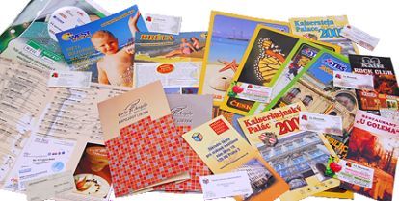
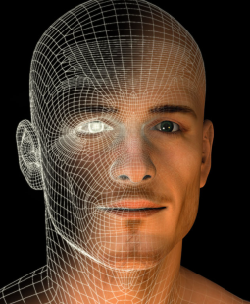
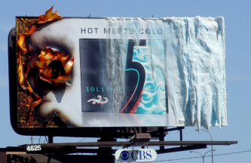
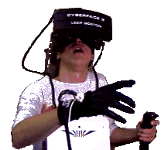
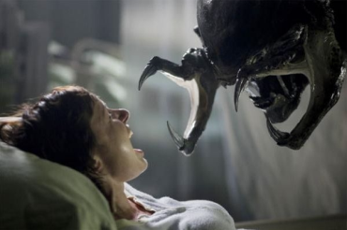
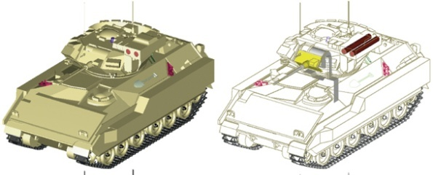
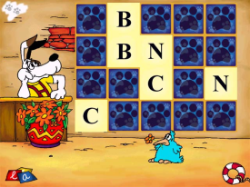
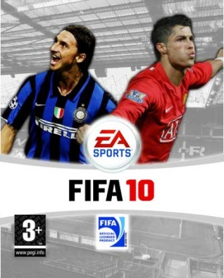
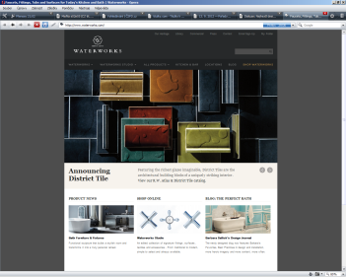
Oblast použití
tiskoviny
3D modeling
reklama
virtuální realita
média, televize, film
  film. efekty, titulky
CAD/CAM projektování
multimédia
hry
internetové stránky

Slide 4
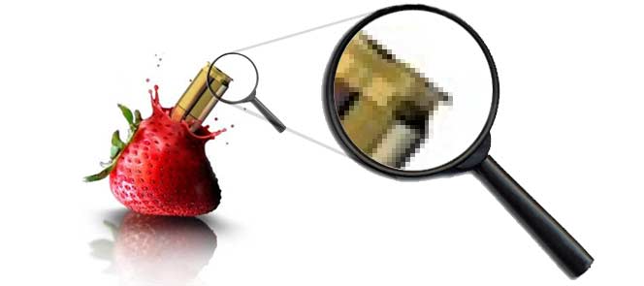
Rastrová grafika (bitmapová)
obrázek je složek z mnoha bodů - pixelů
každý bod má svou pozici a barvu
čím více bodů - tím kvalitnější obrázek (více detailů)
Výhody
věrné zachování původní scény
Nevýhody
velká velikost (uložení)
snížení kvality při zvětšování

Slide 5
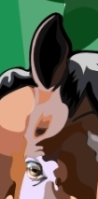

Vektorová grafika
obrázek je složek z křivek (mat. zápis - vektor)
definován tvar, barva, tloušťka, výplň apod.
vektorové objekty - několikv jednom obrázku
Výhody
neomezené zvětšení
úprava křivek
práce s objekty
malá velikost
Nevýhody
nelze uložit fotorealistické scény

Slide 6
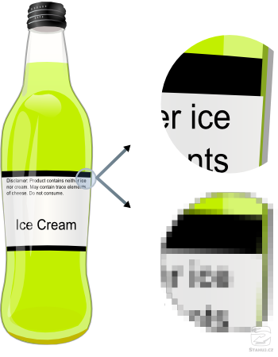
Vektorová vs. rastrová grafika

Slide 7





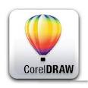

Grafické programy
Rastrová grafika
Vektorová grafika
Adobe Photoshop
Zoner Photo Studio
GIMP
Irfanview
Zoner Callisto
Inkscape
Corel DRAW

Slide 8
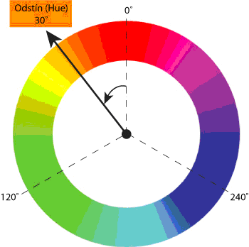
Barevný model
definuje základní barvy
popisuje způsob míchání
druhy
  RGB
  CMYK
  HSV
  HLS
  YUV

Slide 9
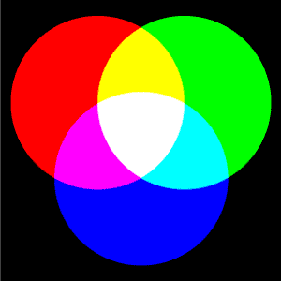
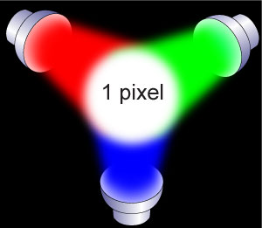
Barevný model - RGB
R = red
G = green
B = blue
Použití
poč. monitory
dataprojektory

Slide 10

Barevný model - CMYK
C = cyan (azurová)
M = magenta (purpurová)
Y = yellow (žlutá)
K = black (černá)
Použití
tiskoviny (barevné obrázky)

Slide 11
Děkuji za pozornost…

